Slide 1
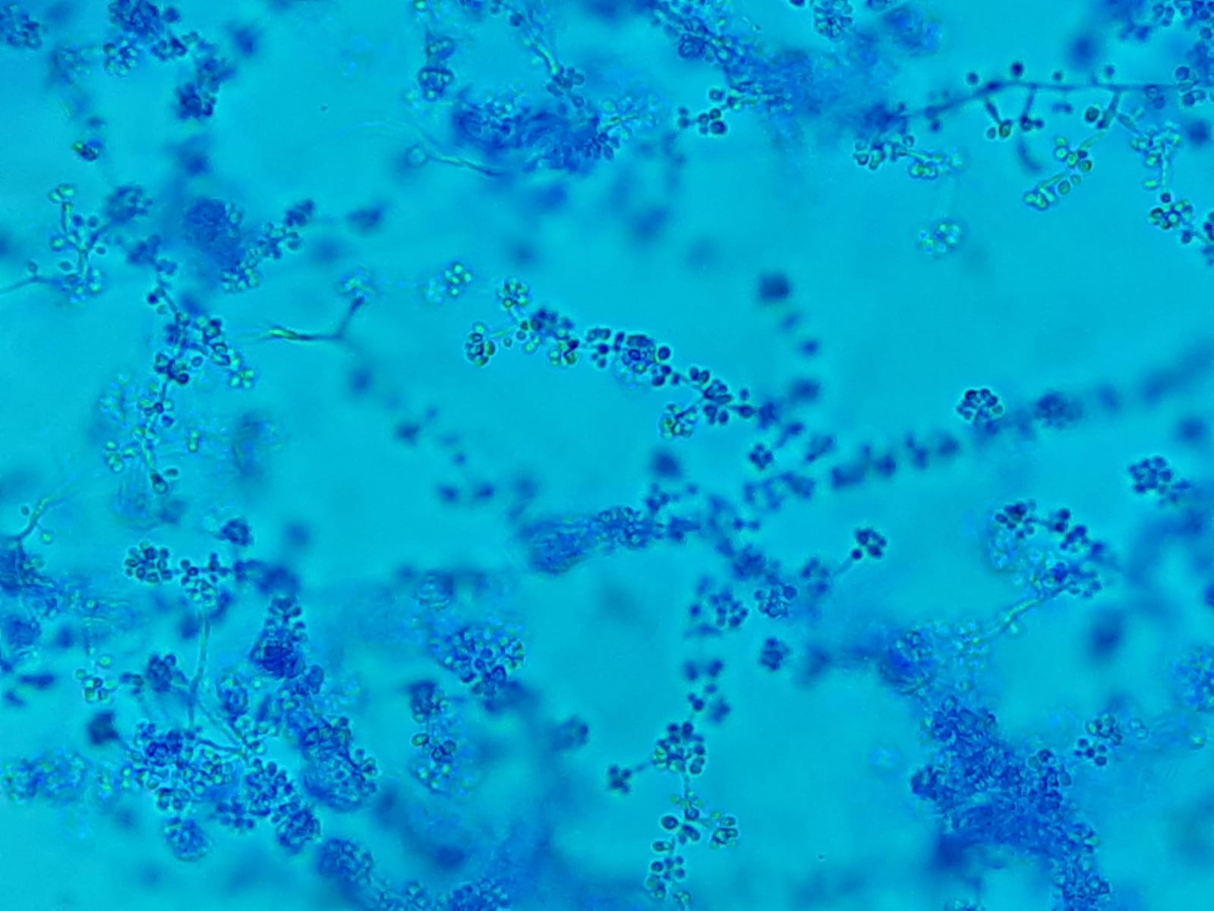
Esporotricose ocular: Síndrome Oculoglandular de Parinaud e dacriocistite concomitantes
Rafaela Valentim Goldenzon, Vivian London, Isabelle Queiroz Favre, Gabriela Yea-Huey Yang, Ian Curi Bonotto
Hospital Federal dos Servidores do Estado
Introdução: A Síndrome Oculoglandular de Parinaud é uma doença pouco frequente, caracterizada por quadro febril associado à adenomegalia localizada e conjuntivite granulomatosa. Apesar de estar relacionada principalmente à doença da arranhadura do gato, diversos agentes etiológicos devem ser aventados. O objetivo deste caso é reforçar a relevância da esporotricose como diagnóstico diferencial em quadros de SOP no Rio de Janeiro.
Métodos: Análise retrospectiva de prontuário e revisão de literatura.
Resultados: Paciente de 6 anos, sexo feminino, com síndrome febril, adenomegalia dolorosa submentoniana, cervical anterior e inguinal, edema periorbitário à direita, secreção ocular e odinofagia, com evolução de 3 semanas. Em uso de Oxacilina há 7 dias, sem melhora. Mãe negava contato da paciente com gatos. À biomicroscopia de OD, apresentava edema e hiperemia de pálpebras, tumoração endurecida em região maxilar, na topografia do saco lacrimal, conjuntivite folicular, secreção ocular esbranquiçada não relacionada à expressão do saco lacrimal. Biomicroscopia de OE e fundoscopia de ambos os olhos sem alterações. Diante do quadro clínico, a principal hipótese diagnóstica tornou-se a SOP. Foi submetida à cultura de secreção ocular, raspado de conjuntiva e biópsia de linfonodo submentoniano, sendo diagnosticada esporotricose a partir do estudo histopatológico. Iniciado tratamento com Itraconazol 100mg por dia, com boa resposta terapêutica.
Figuras 1, 2 e 3: paciente antes do tratamento. Figura 4: histopatológico
Figura 1
Figura 2
Figura 3
Figura 4
Conclusão: Apesar da literatura internacional apontar a doença da arranhadura do gato como a principal causa de SOP, no Rio de Janeiro, a esporotricose é a primeira etiologia a ser considerada. Nesses casos, o tratamento com Itraconazol, salvo em formas sistêmicas, leva à cura da doença e reduz a chance de sequelas.
Referências: Schubach A, de Lima Barros MB, Schubach TM, Francesconi-do-Valle AC, Gutierrez-Galhardo MC, Sued M, et al. Primary conjunctival sporotrichosis: two cases from a zoonotic epidemic in Rio de Janeiro, Brazil. Cornea. 2005;24(4):491-3
Aidar MN, Rebeschini BM, Mata CTSS, Borges TC, Araújo MEXS. Esporotricose ocular: a importância de ser considerada em áreas com grande incidência de esporotricose. Arq. Bras. Oftalmol. 2019;82:1-4. 10.5935/0004-2749.20230062

